Slide 1
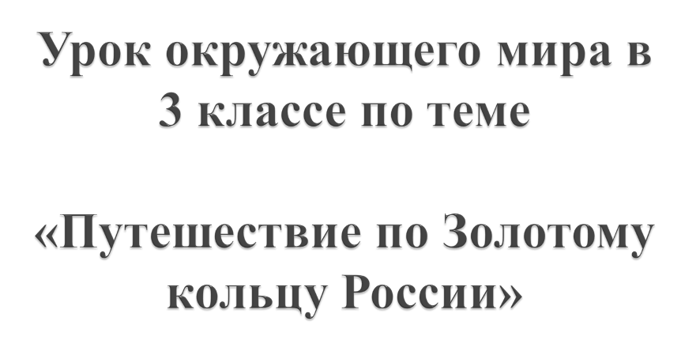

Slide 2
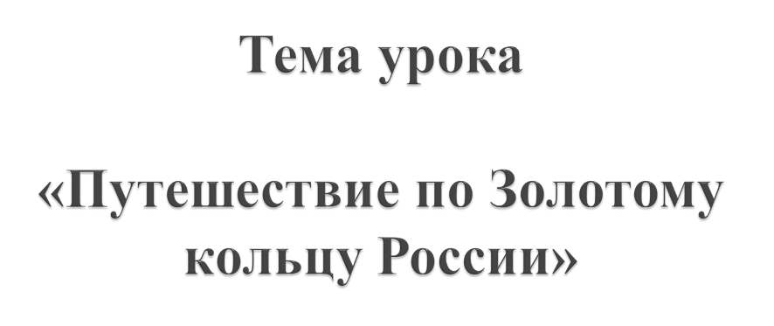

Slide 3

Формирование у учащихся представления о древних городах Золотого кольца.

Slide 4

познакомить детей с интересными городами нашей Родины и некоторыми её достопримечательностями;
способствовать воспитанию интереса к истории Родины;
способствовать развитию познавательной и творческой активности учащихся, развитию речи, памяти, мышлению, воображению, умению слушать.

Slide 5

Кто основал Москву?
Юрий Долгорукий
Что извещает о присутствии в Кремле Президента?
Флаг
Как называют самый большой колокол в Кремле?
Царь - колокол
Из чего была сделана модель Царь-пушки?
Из воска
Как называется главная площадь страны?
Красная
Как называется главная башня Кремля?
Спасская
Какой в Москве был построен храм по приказу Ивана Грозного в честь победы над татарами?
Покровский собор
Какое имя дали этому храму москвичи?
Храм Василия Блаженного

Slide 6
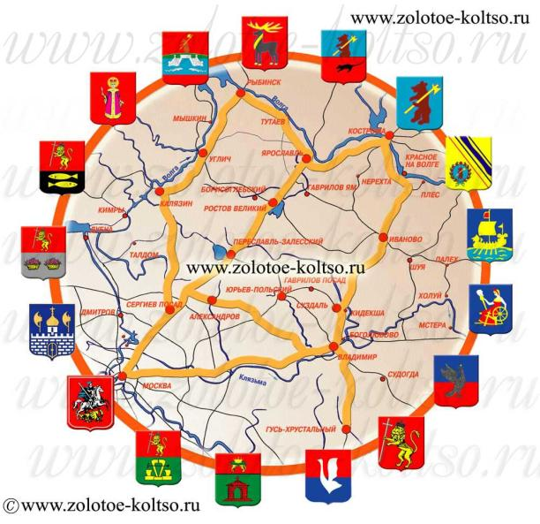
Карта-схема.

Slide 7
Карта-схема.

Slide 8

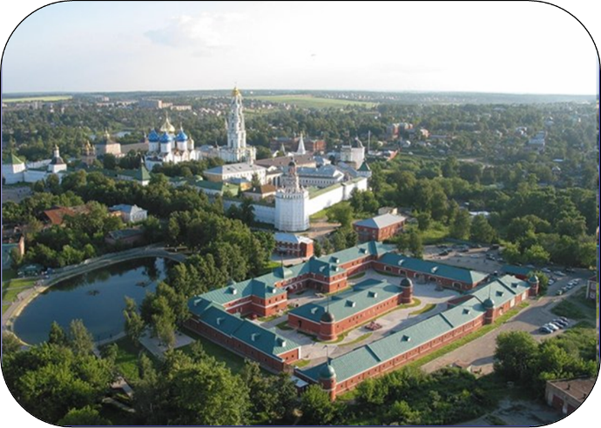

Slide 9

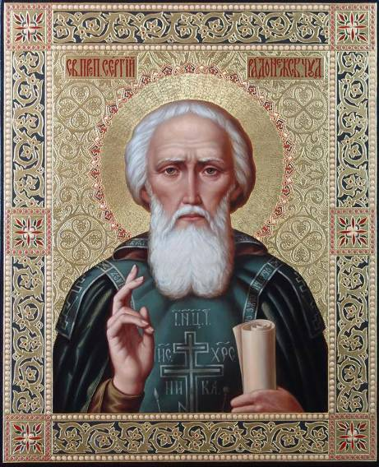

Slide 10

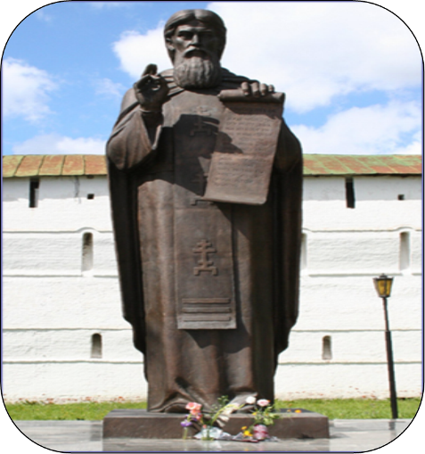

Slide 11

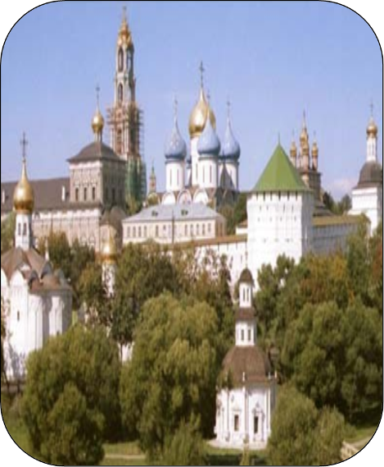

Slide 12

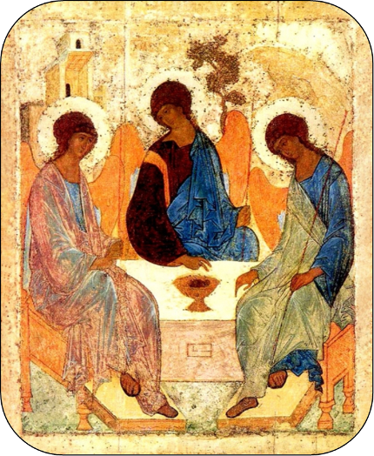

Slide 13

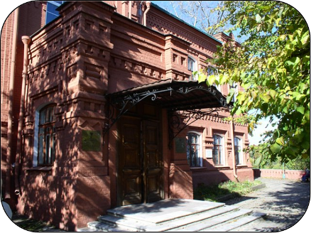
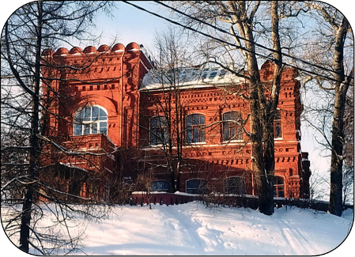
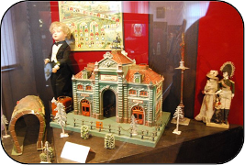
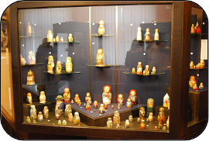

Slide 14
Карта-схема.

Slide 15

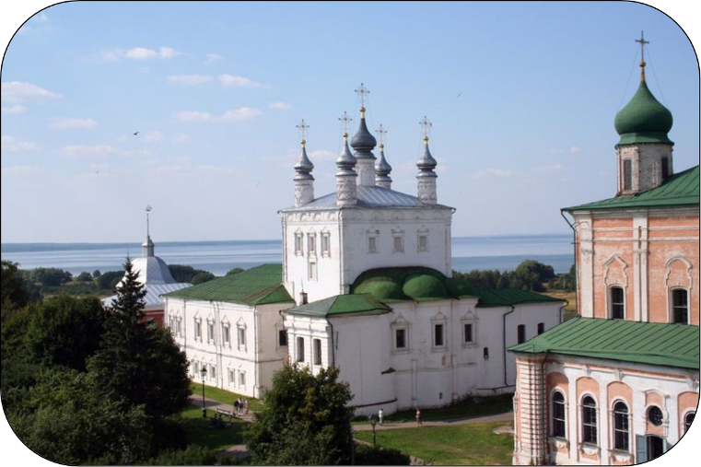

Slide 16

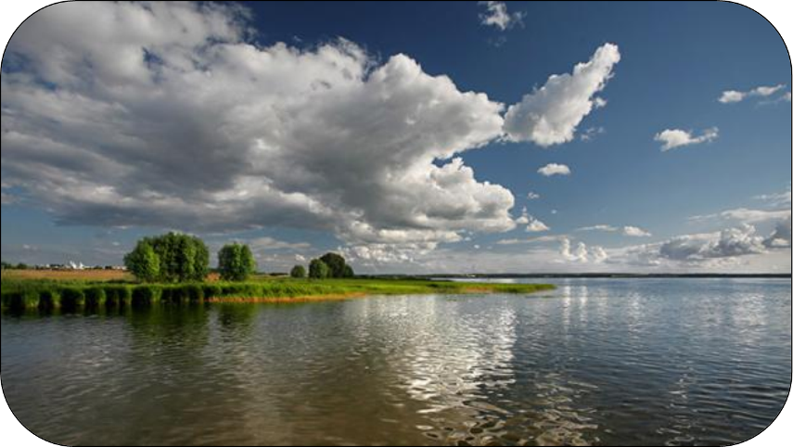

Slide 17

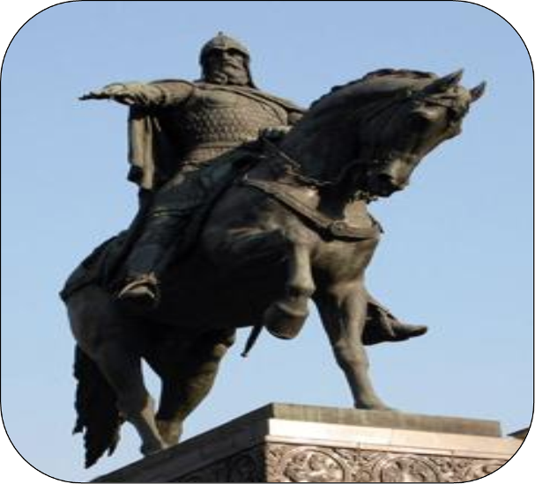

Slide 18

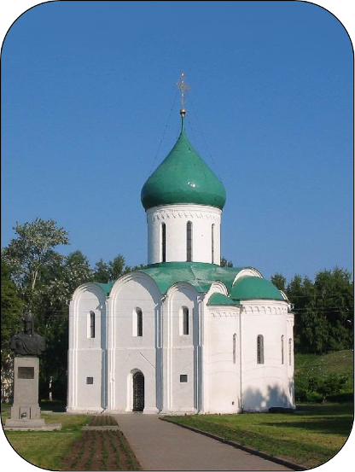

Slide 19

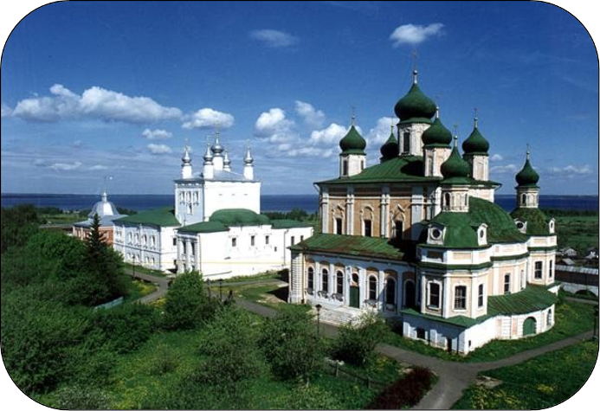

Slide 20

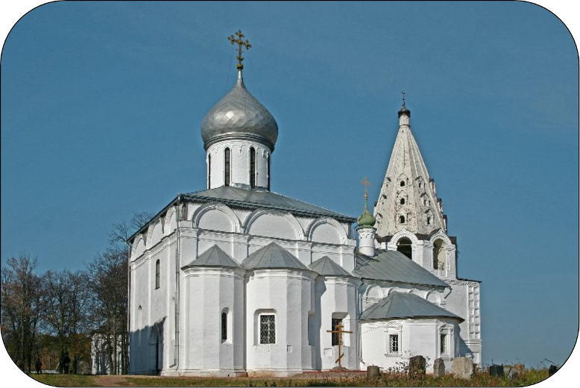

Slide 21

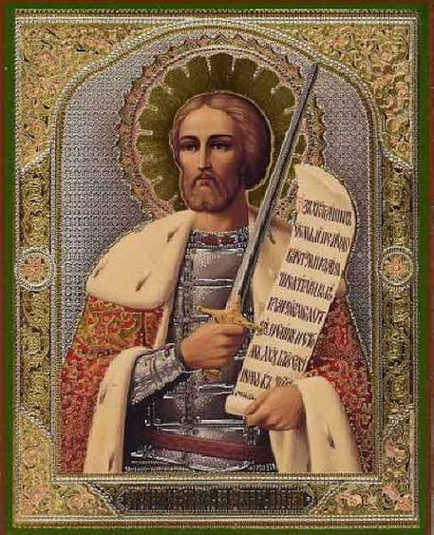

Slide 22

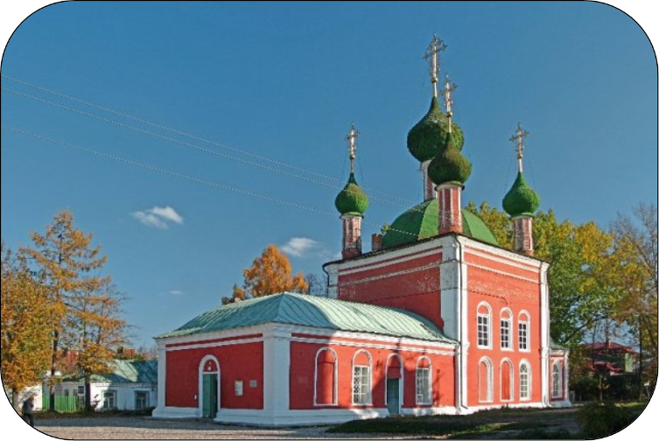

Slide 23

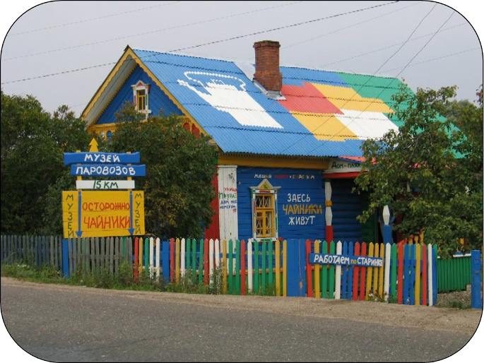

Slide 24

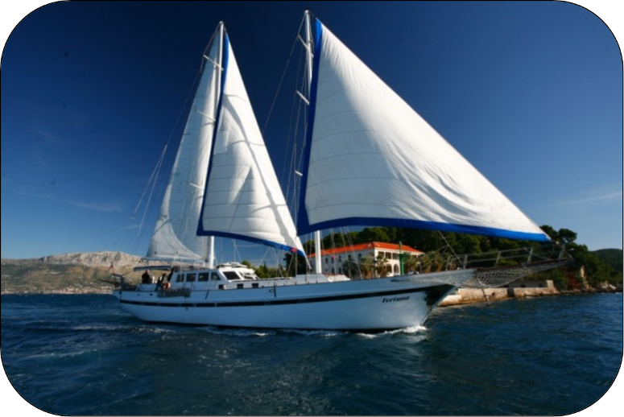

Slide 25
Карта-схема.

Slide 26

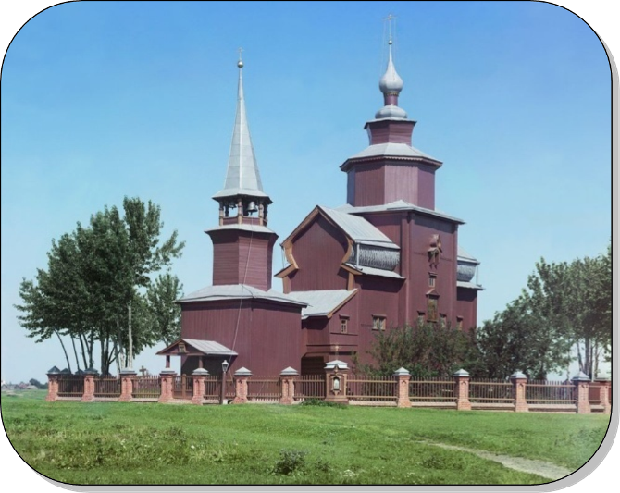

Slide 27

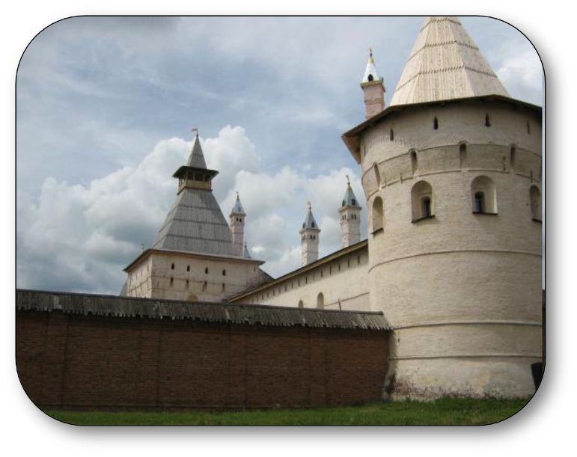

Slide 28

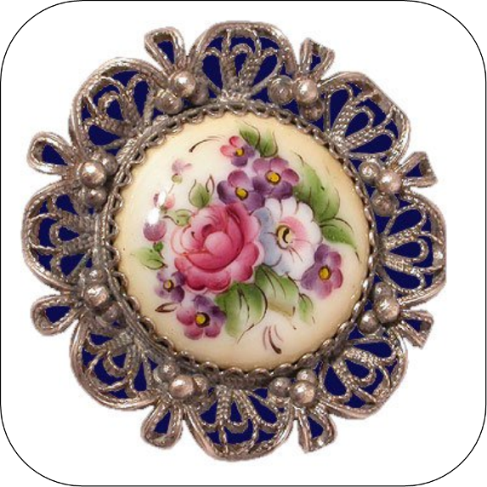

Slide 29
Карта-схема.

Slide 30

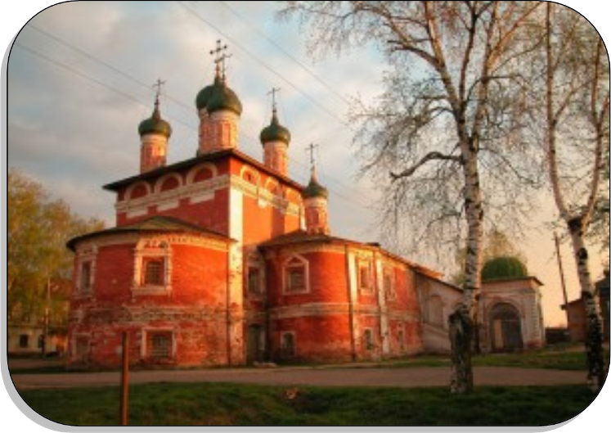

Slide 31

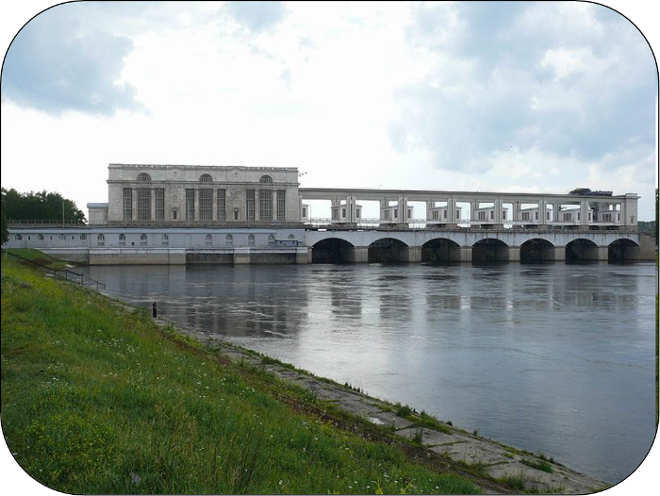

Slide 32

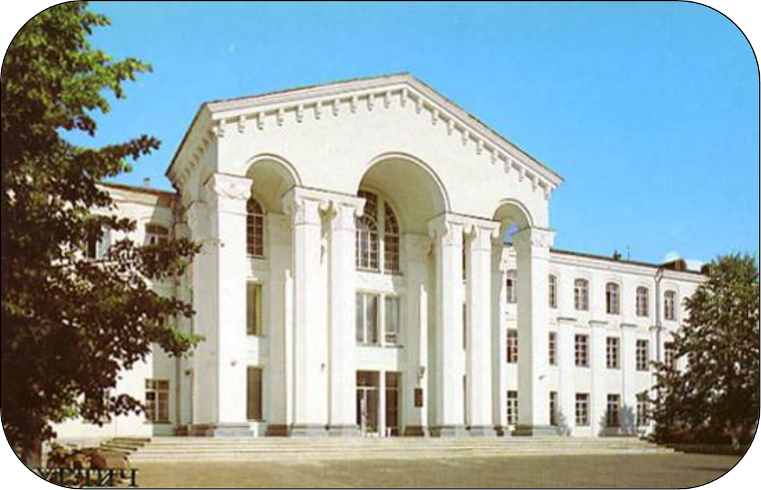
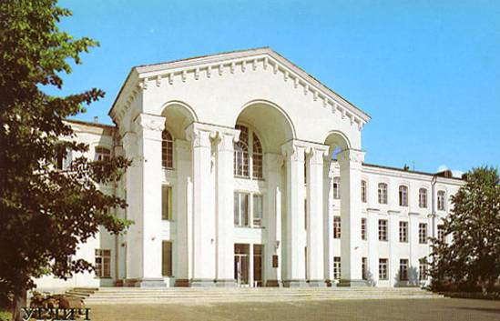
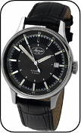

Slide 33
Карта-схема.

Slide 34

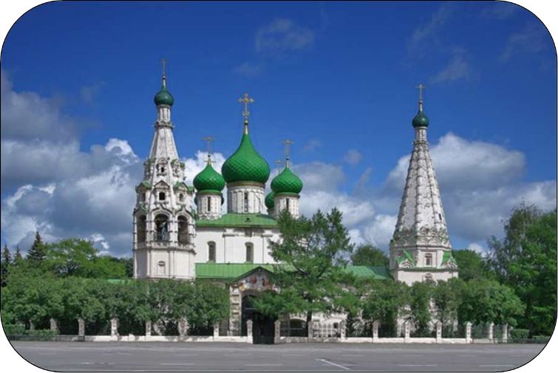
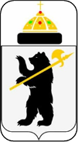

Slide 35

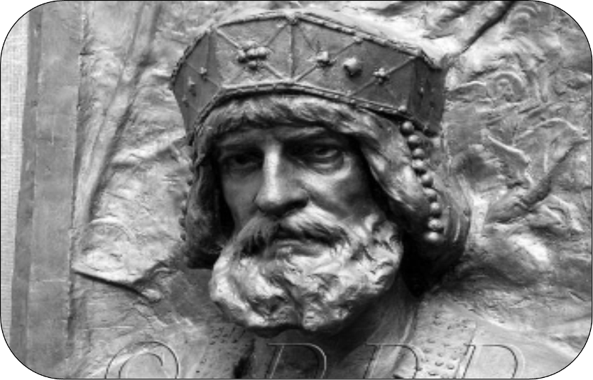

Slide 36

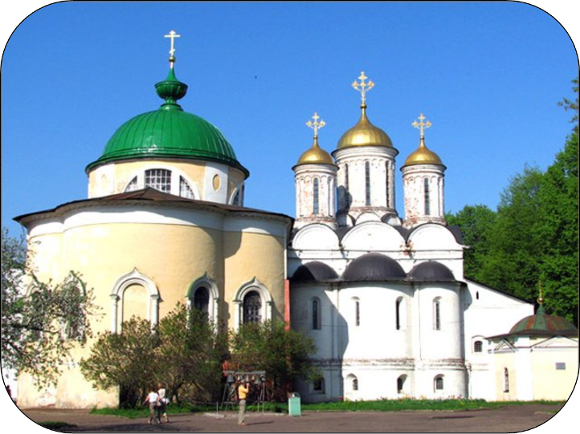

Slide 37

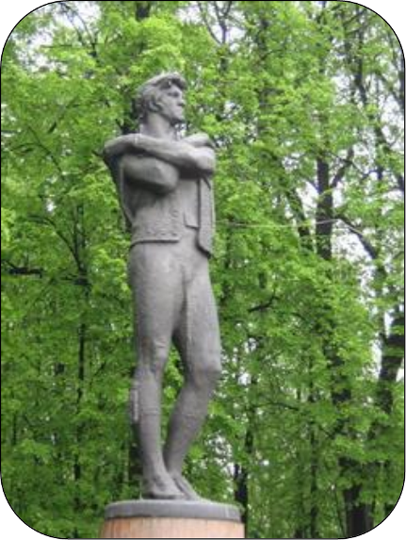

Slide 38

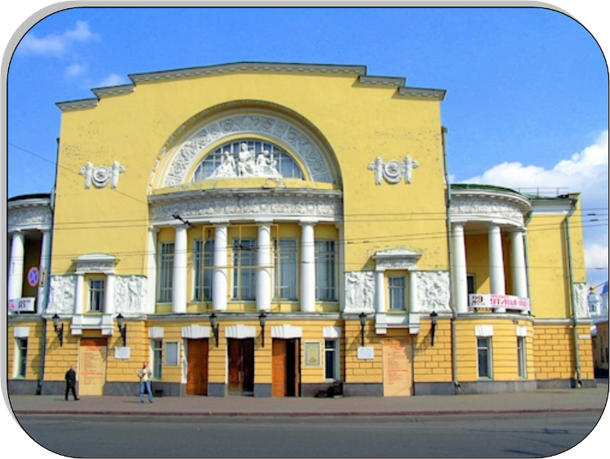

Slide 39
Карта-схема.

Slide 40

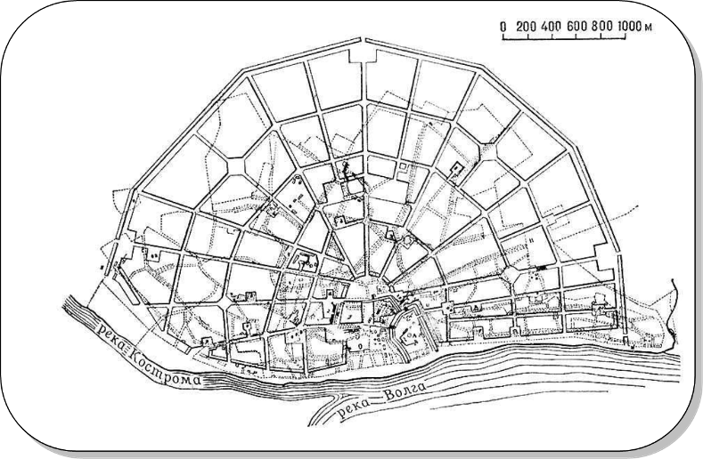
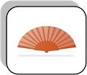

Slide 41

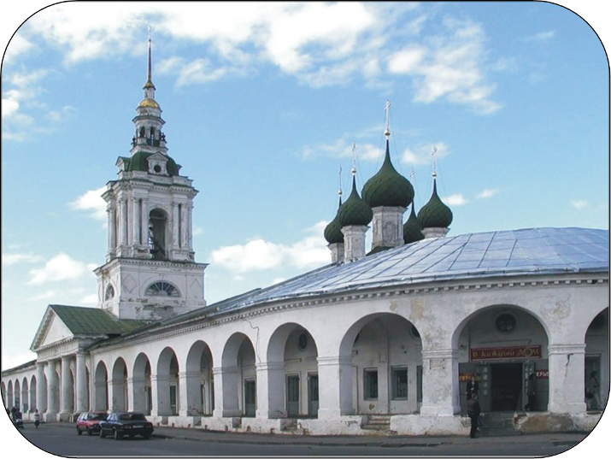

Slide 42

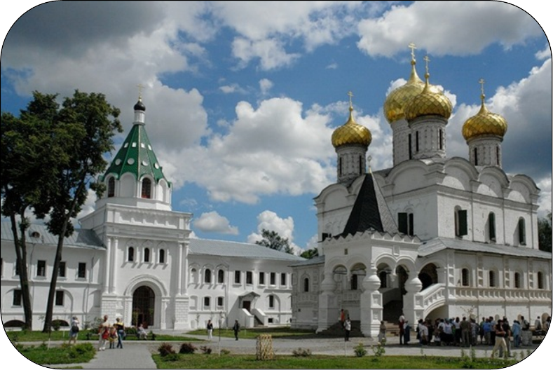

Slide 43
Карта-схема.

Slide 44

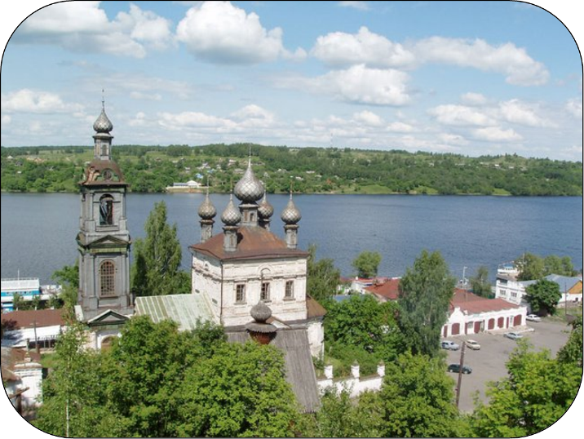

Slide 45

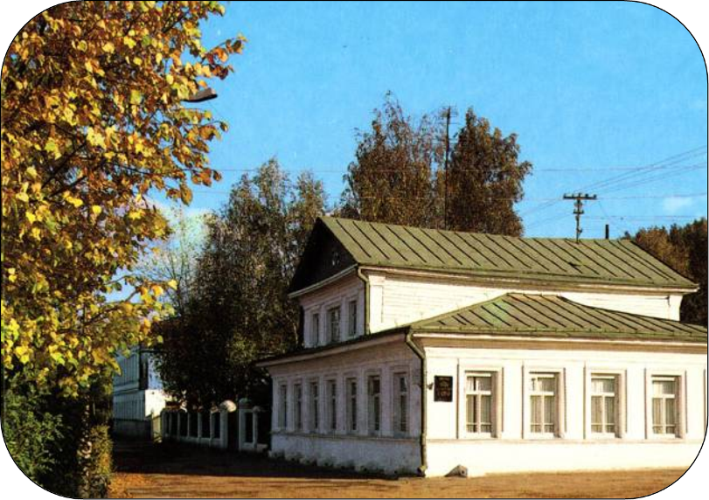
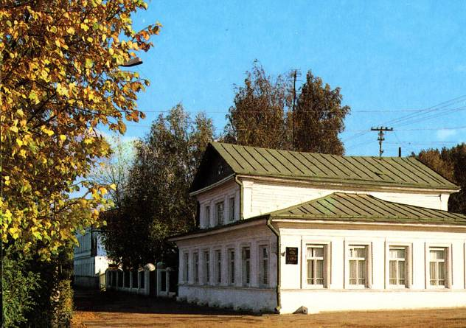
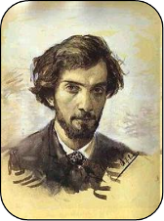

Slide 46
Карта-схема.

Slide 47
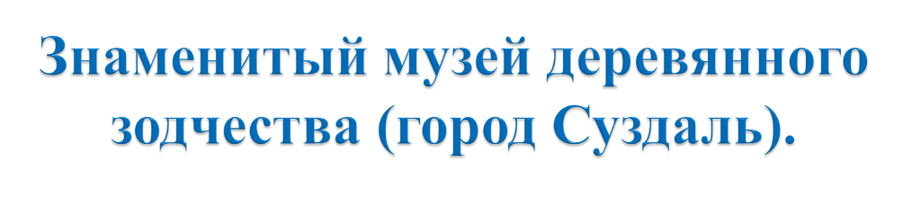
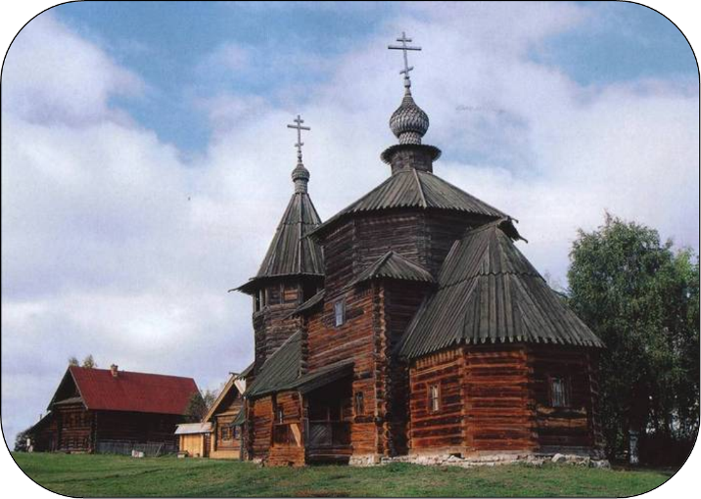

Slide 48
Карта-схема.

Slide 49

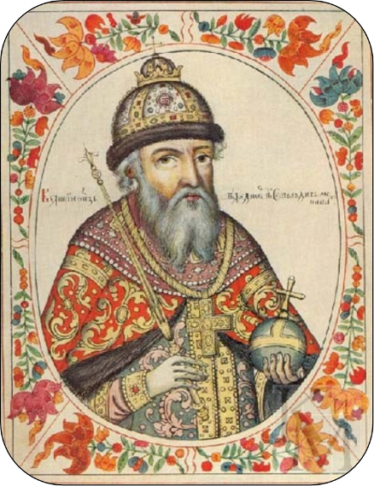

Slide 50

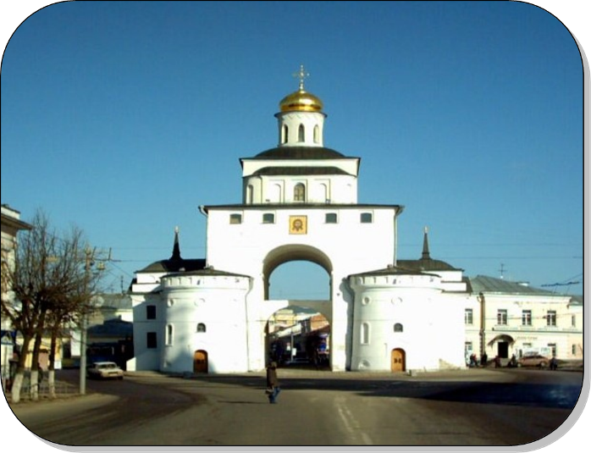

Slide 51

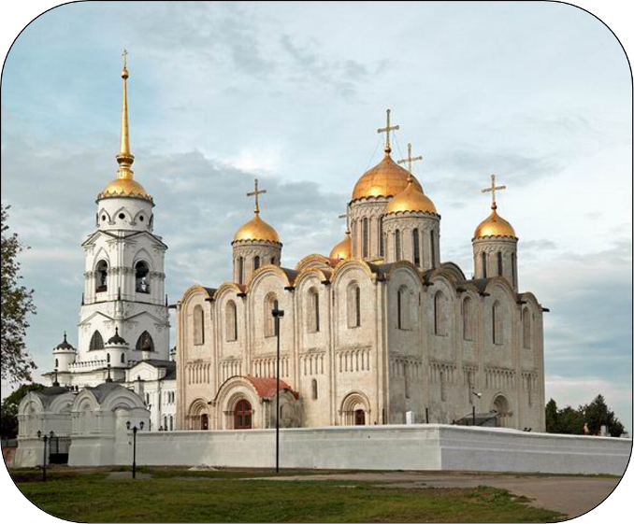

Slide 52

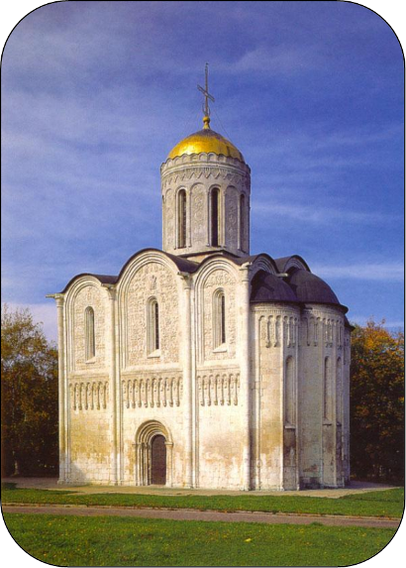

Slide 53



Slide 54
Карта-схема.

Slide 55

Отличное
Хорошее
Плохое

Slide 56

Страница 88 – 99
Задание на странице 98

